Slide 1
GitHub勉強会
第1回 GitHubの全体像

Slide 2
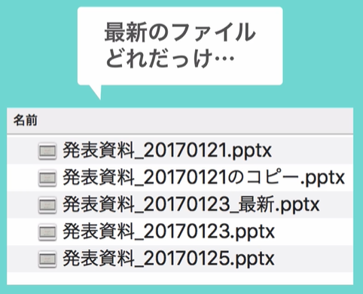
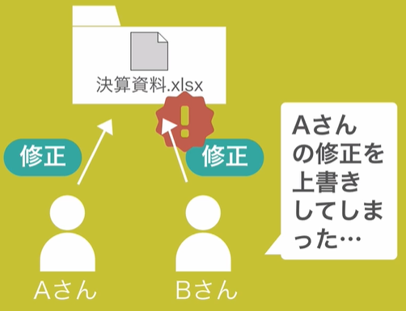
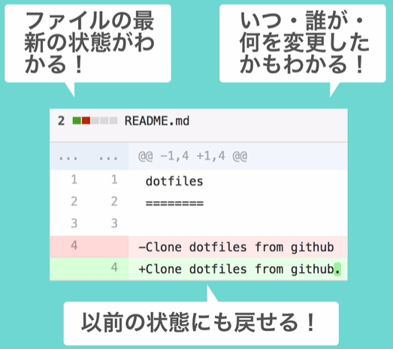
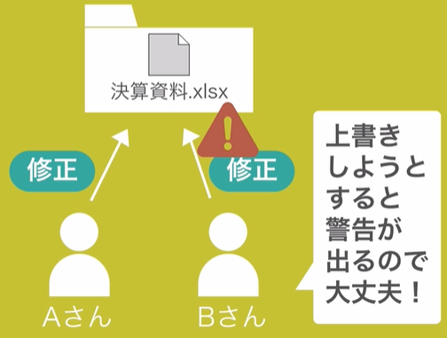
Git・バージョン管理とは何か？
Git（ギット）とは
ファイルのバージョン管理を行うためのツール
ファイルのバージョン管理をしないと…
バージョン管理をすれば…
≪バージョンとは≫
アップデートするにつれて「変化するファイル」の状態のこと．
同じファイルの複数のバージョンを保持することを「バージョン管理」という．（参考書 P14）
どれが最新の状態か
分からないことに
複数人で作業しているときに間違って上書きしてしまうかも
最新の状態をすぐに
把握できる
誤って上書きしそうな時に警告を出してくれる

Slide 3

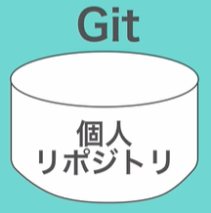





GitHubとは何か？
Gitでファイルの変更履歴などを管理しているが，そのファイルやファイルの 変更履歴を「オンライン」上で管理してくれるサービスが「GitHub」．
Git上で管理しておくと，ファイルの変更をバージョンとして記録（コミット）し，記録した地点へいつでも戻れる仕組みを提供するのが大きな特徴．
自分の作業場所
預かったよ！！
コード預かって
間違った資料を上書きしちゃったよ…
Gitだと記録したバージョンをいつでも引き出せるから大丈夫
A追加
B追加
時系列

Slide 4



GitHubとは何か？
GitHubでは，開発者やチームが良い開発を行うためのコラボレーション機能を持っている．その1つの機能が「プルリクエスト」である．
プルリクエストとは
GitHubにあるGitレポジトリ（コード等）に対して，自分が変更したコードを他者に取り込んでもらうようにリクエストする機能．
バグ修正したコードを上げたから
みんな自分のところに入れておいて！！
任せろ，なでしこ
ありがとう，
なでしこちゃん
うい！
了解やでぇ

Slide 5
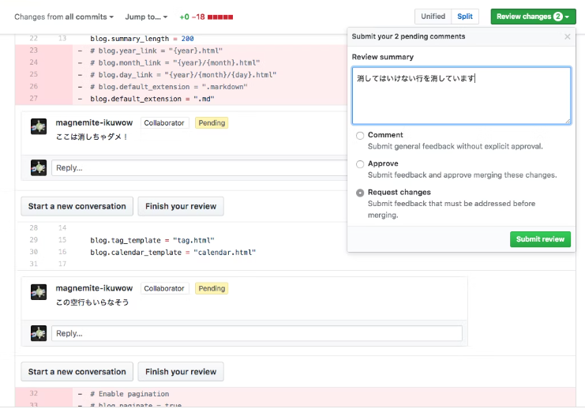
GitHubとは何か？
プルリクエストとは
プルリクエストは「却下」できたり，「修正依頼」を出すことが可能．この機能のおかげでコードレビューがしやすく，チームでの開発がやりやすくなった．
機能追加したから自分のローカル
リポジトリに反映しておいて
プルリクエスト
なでしこ，ここのコードだけど間違えてない？
あとここのコードの書き方直してくれないか？
却下・修正依頼
確認ありがとう！！
修正したらまたあげておくね！

Slide 6
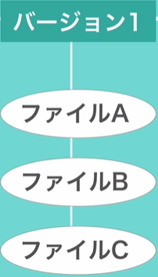
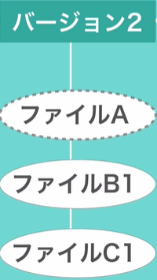
GitHubの基本的な仕組み
GitHubでは，バージョンとバージョンの差分ではなく「スナップショット」 として保存する．
≪スナップショットとは≫
スナップションとは，その時点の状態を、そのまま丸ごと保存したものを指す．
≪記録（コミット）とは≫
ユーザーが任意のタイミングで記録を保存する操作を「コミット」するといい，コミットを連続して保存していくことで， ファイルの変更履歴が分かるようになる．
いったん現状のもので記録
（コミット）しておこう
ファイルB1とC1を更新したからもう一回コミットしよう
このとき，ファイルAはバージョン1と2で変わらないから「バージョン1」の状態が保存されるんだよ．
一方で，ファイルB1とC1は更新されたから「バージョン2」のものを丸ごと記録しておくんだ．そうすることで，一一差分を計算する必要がなくなるから，ブランチを切ったりマージをするのが早くなるんだって．
コミットのタイミングは自分で決めることができるから，コミットの工夫で履歴が追いやすくなるのもGitの利点なんや．

Slide 7


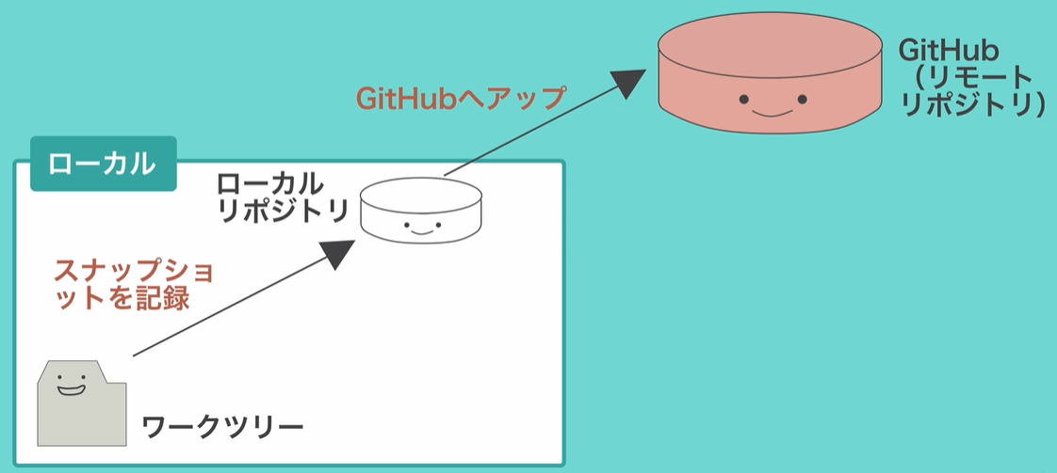
Gitの操作の流れ（自分内での作業）
ローカルでファイルの変更をしていく．ファイルの変更をしたら
そのスナップショットを記録（コミット）する．
ローカルは自分の手元のPCのことだよ
ローカルで保存したGit（コード等）を
GitHub（オンライン）上へアップロードする．
オンライン上のGitの置き場をリモートリポジトリ（GitHub）っていうよ！
ちなみに，リポジトリというのは「履歴の置き場」という意味だってさ．
リポジトリというのが，履歴データを保管している場所で，ローカルは自分のPCという意味やから，ローカルリポジトリは「自分のPC上の履歴データの保管場所」を言ってるんやで．
ワークツリーは，簡単に自分が作業している場所やと思っといて．詳しく言うとなぁ，ワークは自分の作業場所を指して，ツリーはそのディレクトリやフォルダを指すんや．
つまりローカル作業全体は，ワークツリーでファイルとかを変更して，そのスナップショットをローカルリポジトリに保存するという流れやね．
じゃあ，他の人がファイルを変更したらどうなるんや？

Slide 8
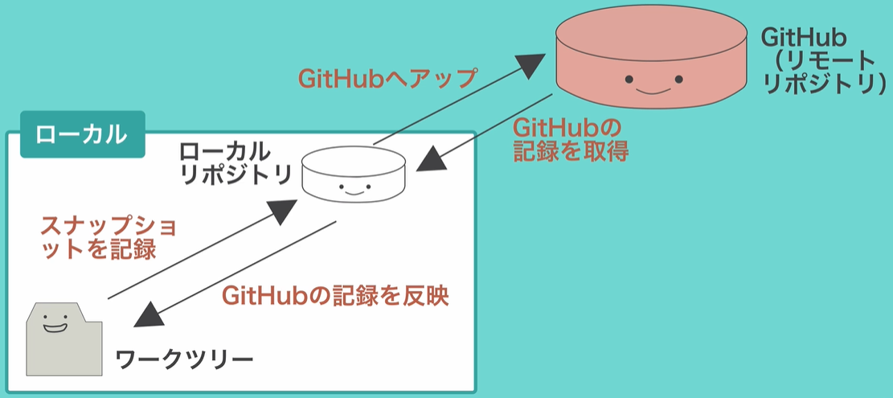
Gitの操作の流れ（他人の作業を反映）
他人の変更を反映する際は，GitHub（リモートリポジトリ）
から記録を取得し，ローカルリポジトリに反映
ローカルリポジトリに記録した内容を
ワークツリーに反映させる
他者の変更を反映させたいときは，
リモートリポジトリから情報を取得すればいいよ
なるほどな，じゃあリモートリポジトリを操作する機会ってのはあんまりない感じなのか？
Gitを使うときは，ローカルでの作業がほとんどだよ．ローカルは「ワークツリー，ステージ，リポジトリ」の3つに分かれているんだけど，ややこしいから次で説明するね．

Slide 9
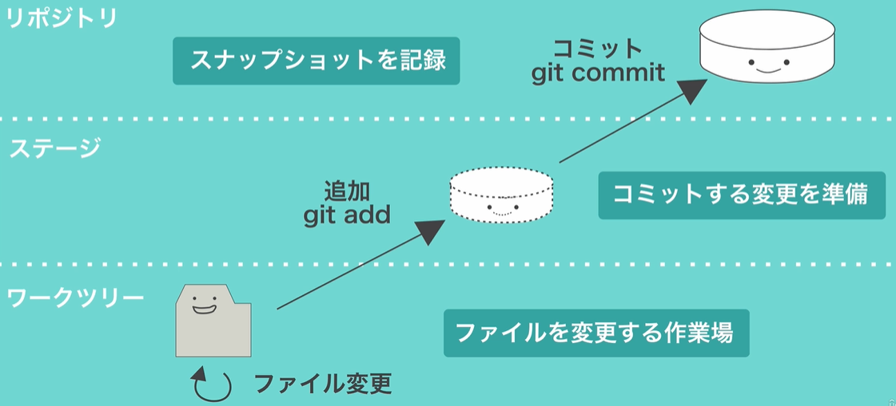
ローカルの3つのエリア
ローカルは3つのエリア 「ワークツリー➡ステージ➡リポジトリ」に分かれている．
ワークツリーは何回も出ているけど，ファイルを変更するなどの手元の作業場を指すよ！
前の話だと，ワークツリーのファイル変更をリポジトリにスナップショットするんだよね？
実は，その前にステージに変更を追加する必要があるよ．ステージは「コミットする変更を準備する場所」だよ．
コミットってのは，スナップショットを記録することでいいよな？
大垣の言う通りだよ．Gitはいったんステージに変更を追加してからリポジトリに反映するという流れを踏むんだよ
ステージがあるのは，作業が完了したファイルとそうでないファイルを分けるためだよね？
そうだよ，作業が完了していないファイルをGitHubに上げないように再確認するフローだと思っていいよ．

Slide 10
リポジトリの役割
リポジトリはコミットを貯めていく場所．つまり，これまでの変更履歴が保存された場所である．また，リモートリポジトリは，オンライン上に存在するリポジトリのことで，複数人で共有するものとしてサーバー上に配置するのが一般的．
Git上で既に管理されているプロジェクト開発に参加する場合は，リポジトリを コピー（クローン）して利用する．
映画企画（7月1日上映）
7月1日上映開始の映画「ゆるキャン△」の企画に今から入るんだけど…
リモートリポジトリ
じゃあ，映画企画に関するリモートリポジトリをクローンしておいて．
クローンって，リモートリポジトリの内容を丸々ダウンロードして，その内容が入ったローカルレポジトリを作成するってことだよね？
参加
クロ｜ン
そうだよ，だからローカルレポジトリの作成も同時に行えるから便利だよ！
なでしこ
ローカルレポジトリ

Slide 11
リモートリポジトリに対する操作イメージ
ローカルリポジトリに保存した内容は，任意のタイミングでリモートリポジトリ に反映させることが可能．
リモートリポジトリ
（オンライン上）
映画の企画書，あげておいたぞ
チケットのデザイン案
あげてるね！
変更を取り込み
変更の反映やローカルリポジトリへの取り込みタイミングはユーザーが任意に選べるよ！！
ただ，様々なリポジトリから変更を受け入れることで起こる問題もあるよ．それを解決する手段として，ブランチがあるんよね．ブランチは，各作業の保存場所をリモート内で別途作成しておくってイメージやなぁ。。。
みんな作業ありがとう！

Slide 12
ブランチとは
ブランチは「並行して複数機能を開発するため」にある機能．
1人好きチーム
1人好きチーム作業用
ブランチを作成
キャンプ場作成地の選定
時系列
野クルチーム
キャンプ場作成
スケジュール策定
野クルチーム作業用
ブランチを作成
Masterブランチ
チームごとにブランチを作成しておくことで，他チームの作業の影響を受けなくなるね！
プルリクエスト
ブランチを分けていなかった場合，マージしたことで他チームの作業も反映されちゃって，予期せぬ事態が起こりかねないよね．だからプロジェクトを行うときは作業ごとにブランチを作成することをお勧めするよ！もし，同時並行していた時に，他チームと異なる修正をしていたとしてもそれを伝えてくれる機能もGitHubにはあるよ．「コンフリクト」と呼ばれる仕組みになるよ！！
野クルチーム作業用
ブランチを作成
1人好きチーム作業用
ブランチを作成

